Slide 1
Librerías científicas en Python:
Scipy

Slide 2
SciPy
Trabaja en conjunto con NumPy
Utiliza la eficiencia de los arreglos de NumPy para implementar librerías que resuelven problemas comunes en la vida de científicos e ingenieros.
Contiene gran cantidad de valores constantes usados comunmente en ciencia (http://docs.scipy.org/doc/scipy/reference/constants.html)

Slide 3
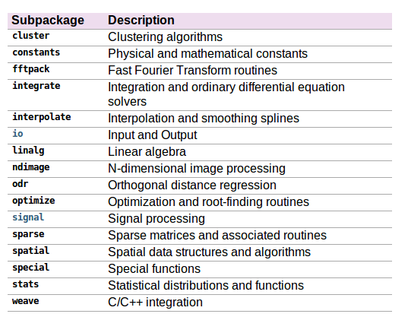
SciPy
http://www.scipy.org/
Instalación: sudo apt-get install python-scipy

Slide 4
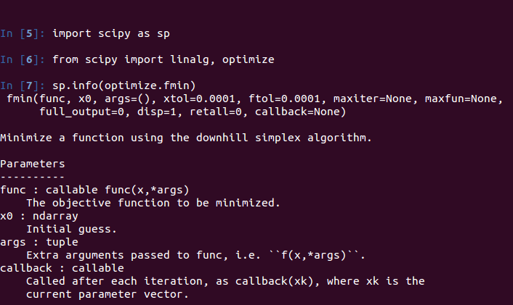
SciPy
Contiene muy buena documentación

Slide 5
Optimización
Regresión lineal
Mínimos y máximos de una función
Ceros de una función

Slide 6
Regresión lineal (1)
Tenemos una función f(x) = ax + b.
Generamos un espacio lineal para x.
Generamos datos con ruido a partir de la función exacta.
Generamos datos exactos para comparar.
Se obtienen los estimados de a y b con curve_fit del módulo optimize.

Slide 7
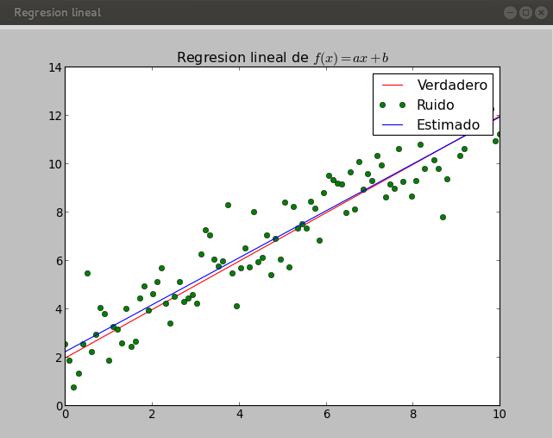

Slide 8
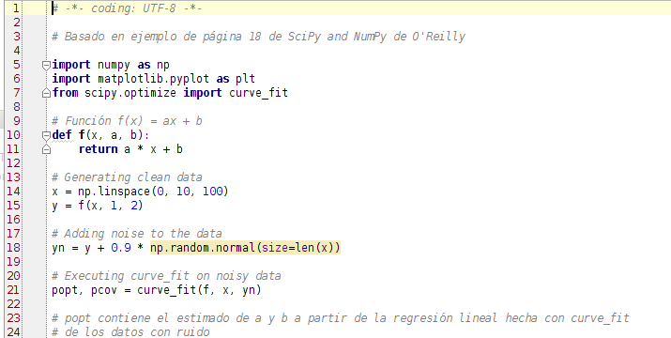
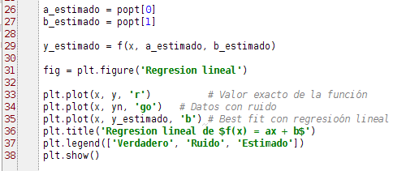
Regresión lineal (1)
De repo sci-libs, bajar archivo regresion_lineal.py

Slide 9
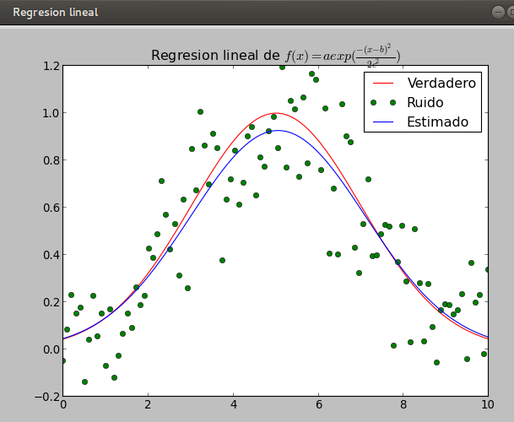

Regresión lineal (2)
De repo sci-libs, bajar archivo regresion_gauss.py

Slide 10
Interpolación
Dada una muestra de datos, obtener valores intermedios.
Scipy contiene docenas de funciones para interpolación en scipy.interpolate.
Con interp1d interpolamos datos generados a partir de una función con una variable independiente.

Slide 11
Interpolación – Ejemplo: cos(x)
Tenemos 20 muestras de datos correspondientes a la función cos(x).
Con función interp1d se generan 2 funciones: una con método lineal, otra con cuadrático.
Se generan datos de interpolación con más puntos intermedios, en el mismo rango que la muestra de 20.

Slide 12
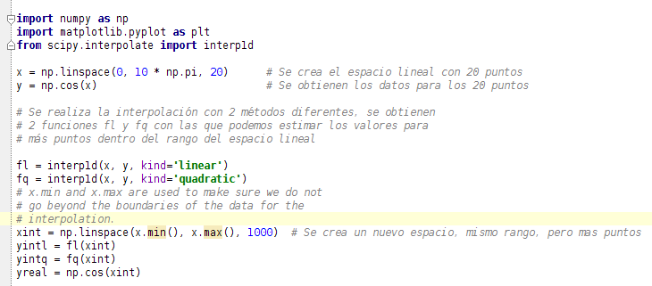
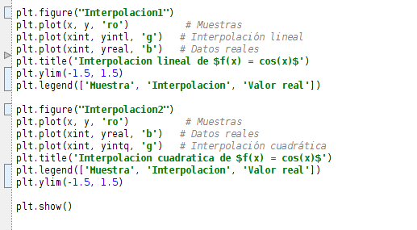

Slide 13
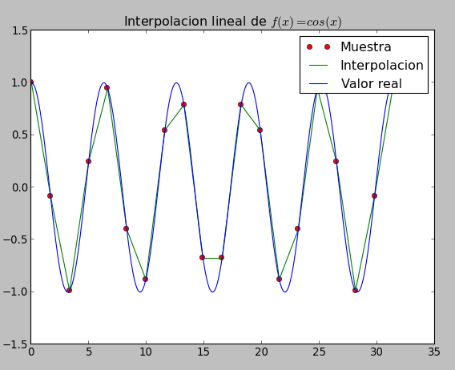
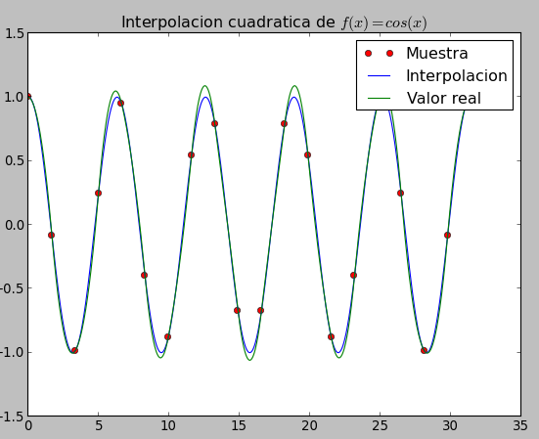

Slide 14
Interpolación - Imágenes
Del repositorio sci-libs, bajar interpolacion_imagen.py
Función scipy.interpolate.griddata puede manejar datos N dimensionales.
Por ejemplo, una imágen puede ser reconstruida a partir de N puntos seleccionados aleatoriamente.

Slide 15
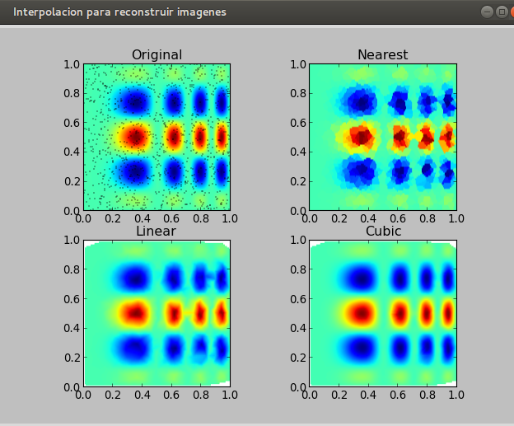
Interpolación - Imágenes

Slide 16
Integración
Scipy permite integrar tanto ecuaciones como conjuntos de datos.
from scipy.integrate import quad para integrar funciones de 1 variable.
Función quad se basa en paquete QUADPACK de Fortran.

Slide 17

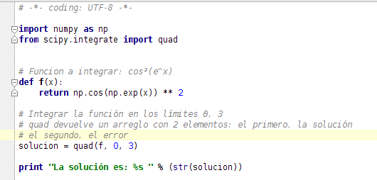
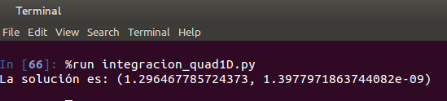
Integración: quad 1D

Slide 18
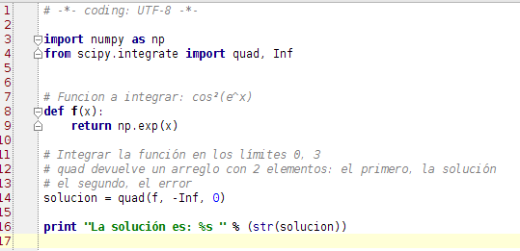

Integración: límites infinitos
Integrar f(x) = e^{x} de -infinito a 0

Slide 19
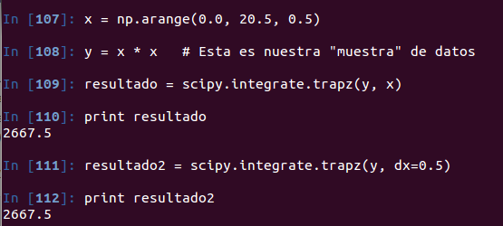
Integración numérica
En lugar de una función, tenemos un conjunto de datos (ej. muestras, observaciones, etc)
scipy.integrate.trapz → regla trapezoidal.

Slide 20
Estadística: distribuciones
Decenas de distribuciones continuas y discretas (http://docs.scipy.org/doc/scipy/reference/tutorial/stats.html).
Útil para generar números aleatorios (similar a numpy.random) pero más allá de las distribuciones Gaussianas de numpy.
Se puede obtener información de las distribuciones, por ejemplo, la función de densidad de probabilidad (PDF)

Slide 21
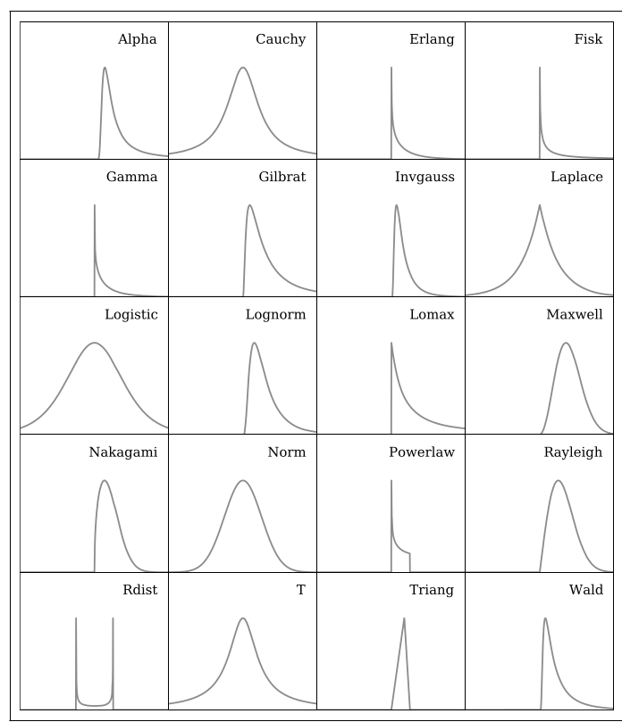

Slide 22
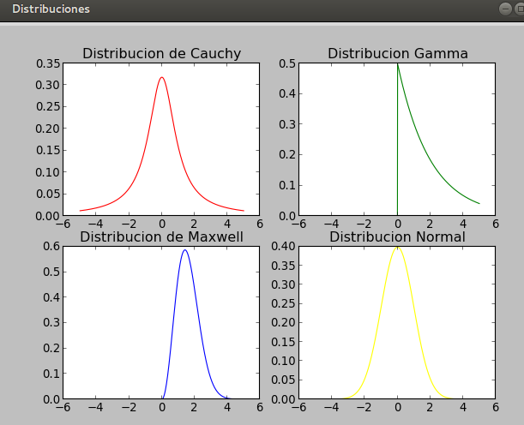
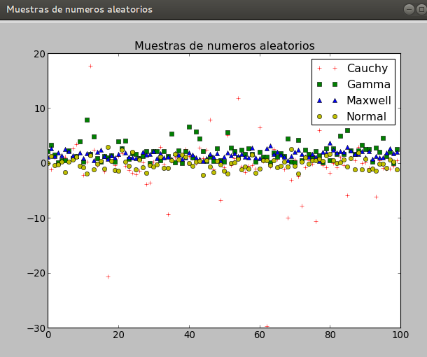
Ejemplo: distribuciones
Del repositorio sci-libs bajar distribuciones.py

Slide 23
Resolver sistemas de ecuaciones lineales
Con función solve de módulo scipy.linalg
Recibe una matriz y un vector (lado derecho de la ecuación).
Devuelve el vector solución
http://docs.scipy.org/doc/scipy/reference/tutorial/linalg.html#solving-linear-system

Slide 24

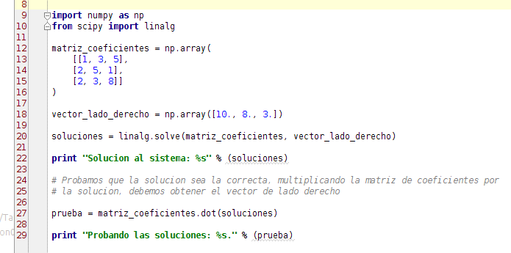
Sistemas de ecuaciones lineales

Slide 25

Ejercicio
Resuelva el siguiente sistema de ecuaciones utilizando numpy y scipy

Slide 26
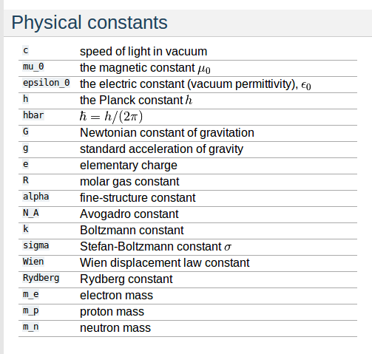
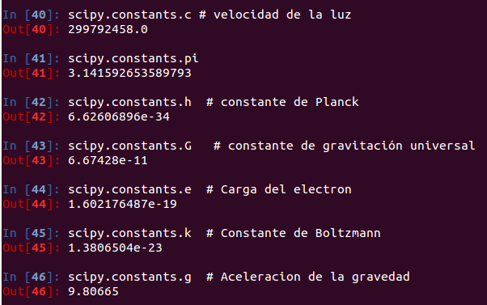
Constantes
http://docs.scipy.org/doc/scipy/reference/constants.html
from scipy.constants import *

Slide 27
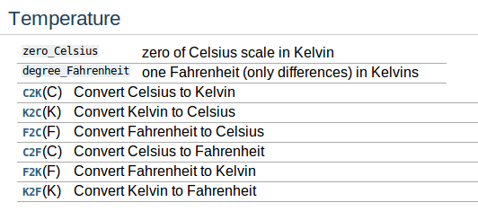
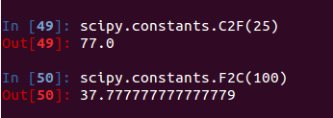
Conversión de unidades de temperatura

Slide 28
Próxima(s) clase(s)
PyFITS
SymPy
Ejercicios NumPy, SciPy y Matplotlib

